Slide 1
GÜÇ ANALİZİ VE ÖRNEKLEM SAYISI BELİRLEME
Dr. Deniz ÖZEL
Akdeniz Üniversitesi İstatistik Danışmanlık Uygulama ve Araştırma Merkezi (AKİDUAM)
http://idb.akdeniz.edu.tr/
https://www.saglikasistani.net/profesyonel/author/denizozelerkan/
denizozel@akdeniz.edu.tr, idb@akdeniz.edu.tr
Instagram: @verinihisset @denizeozel @akiduam
YouTube: Akdeniz Üniversitesi İstatistik Danışma Birimi

Slide 2
Sunu Planı
Konunun önemi
Etki büyüklüğü nedir? Nasıl belirlenir?
İstatistiksel anlamlılık ve klinik anlamlılık
Güç analizi ve türleri
Örneklem büyüklüğü nasıl tahminlenir? 5N1K
Gücü nasıl artırabilirim?
Raporlama
Güç analizi yapılan hesaplayıcılar/uygulamalar

Slide 3
https://riskcalc.org/samplesize/

Slide 4
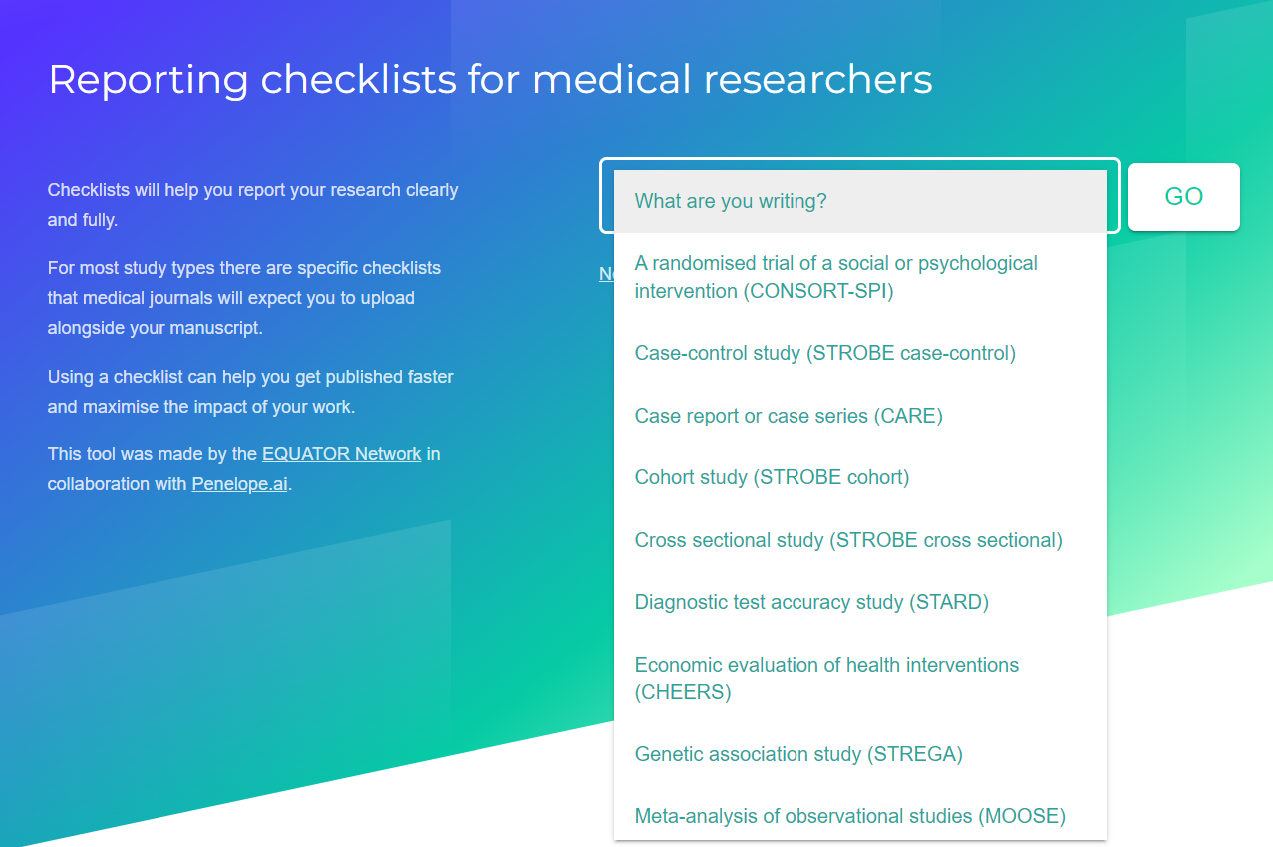
https://www.goodreports.org/

Slide 5
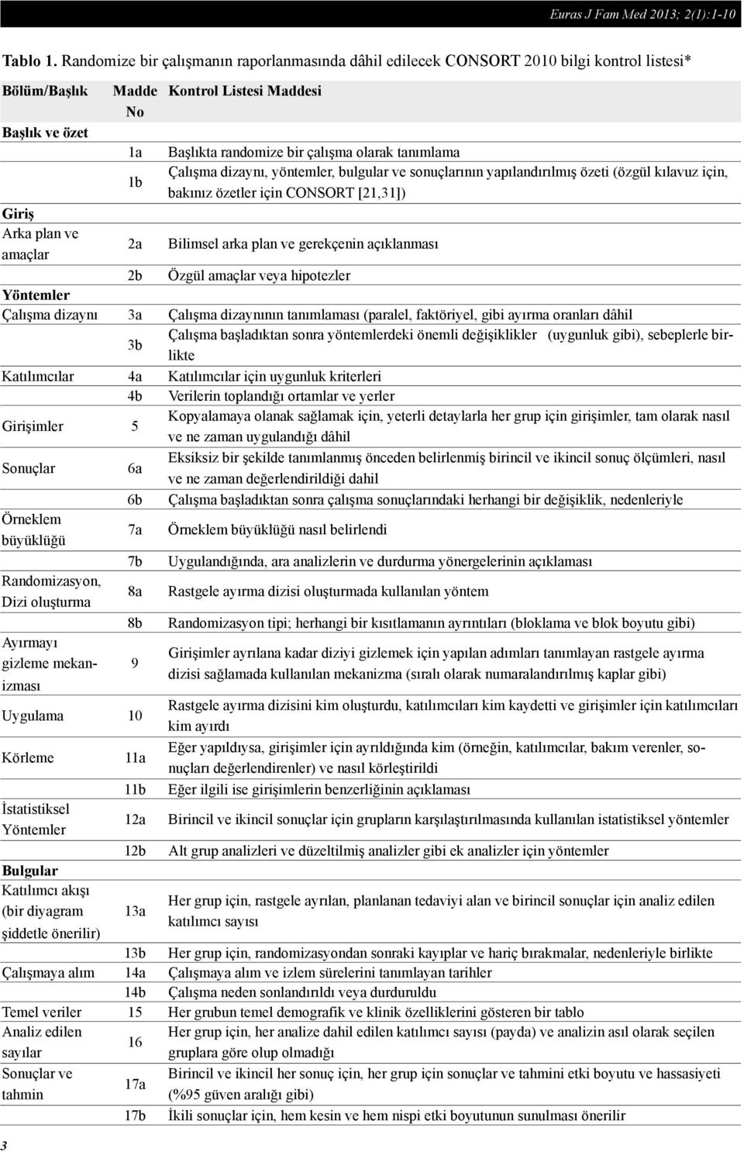
Kaynak: Sunay, D., Şengezer, T., Oral, M., Aktürk, Z., Shulz, K. F., & Altman, D. G. (2013). CONSORT 2010 Raporu: Randomize Paralel Grup Çalışmalarının Raporlanmasında Güncellenmiş Kılavuzlar. Avrasya Aile Hekimliği Dergisi, 2, 1-10.

Slide 7
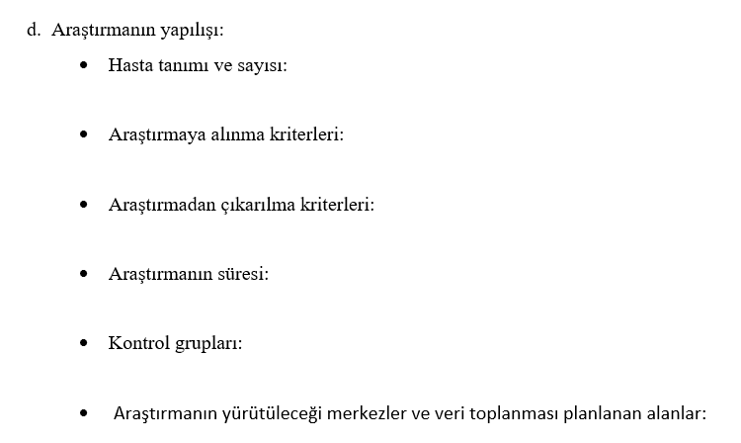
Ettik kurul başvurusu
http://tip.akdeniz.edu.tr/bakanlik-izni-gerektirmeyen-calismalar-icin-basvuru-formlari/

Slide 8
Neden örneklem sayısını tahminleriz?
Çalışmamız daha bilimsel olsun diye (hakem eleştirmesin)
Etik olsun
Bulgulara gölge düşmesin
Klinik anlamlılıkla istatistiksel anlamlılık örtüşsün
Klinik anlamsızlıkla istatistiksel anlamsızlık da örtüşsün
Çalışmanın kısıtlılığında (tartışma bölümü) «örneklem yetersiz» klişesine düşmeyelim diye…

Slide 9
Güç analizinin bize faydası ne?
Çalışma planı için iyi bir enstrümandır.
Veriye ve sonuçlara önceden yakınlaştırır. Somutlaştırır.
Senaryolar denenir ve kısıtlılıklar ön görülür.
İş işten geçmeden en baştan değişiklikler yapmamızı sağlar.

Slide 10
Hedef ???
Etik kurul?
Fon sağlayıcılar?
Dergiler?
yoksa
Doğru bilim?

Slide 11
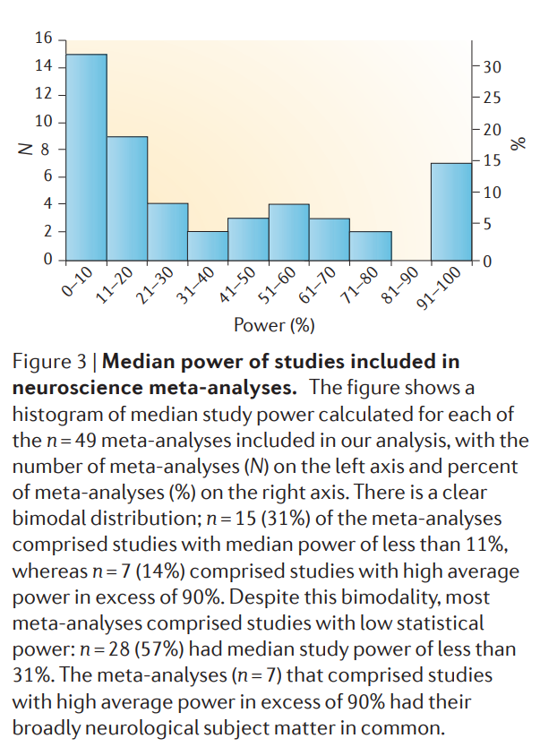
Button, K., Ioannidis, J., Mokrysz, C. et al. Power failure: why small sample size undermines the reliability of neuroscience. Nat Rev Neurosci 14, 365–376 (2013). https://doi.org/10.1038/nrn3475

Slide 12
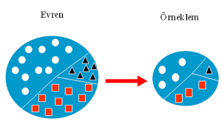
Örneklemin gücü, evreni temsilinden gelir…

Slide 13
Örnekleme nasıl olmalı?
Yeterli sayıda
Yansız
Uygun yöntem
Etik

Slide 14
Bilimsel Araştırma Süreci (İstatistikçi Bakışıyla)
Verilerin tek tek kontrolü ve analize hazırlama
Uygun analiz yöntemine karar verme
İstatistik Analiz
Hazırlık (Literatür-Amaç-Hipotez)
Veri formu oluşturma
Veri girişi yapma
Uygun örneklem sayısı belirleme

Slide 15
Aşamalar
Evreni tanımla
Çerçeveyi belirle (Dahil edilme kriterleri)
Örnekleme yöntemini seç
Örneklem sayısını belirle
Örnekleme birimlerini seç
Verileri topla
…

Slide 16
Örneklem sayısı «hesaplama»
“Kaç hastanın poliklinik kayıtlarına ulaşmamız lazım?”
“Kaçar hasta ameliyat edeceğiz?”
“Kaç deney hayvanı lazım?”
≈
“Tatil için yanıma ne kadar para almalıyım?”

Slide 17
İdeal örneklem sayısı
Yeterince büyük: Bilimsel veya klinik olarak anlamlı etki sunulmalı. Klinik olarak anlamlı bir sonuç, istatistik olarak da anlamlı sunulabilir olmalı.
Çok da büyük olmasın: Bilimsel veya klinik önemliliği olmayan bulgular için kaynaklar harcanmamalı. Küçük bir fark istatistiksel olarak anlamlı olarak sunulmamalı.

Slide 18
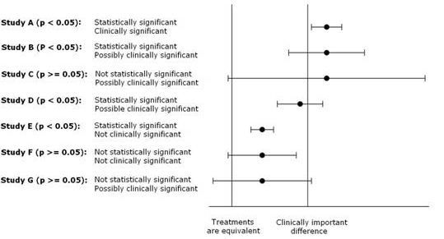
İstatistiksel anlamlılık / Klinik anlamlılık

Slide 19
Hangi soruları soruyoruz?
Çalışmanın ana amacı nedir?
Birincil çıktı (sonlanım) özelliği nedir? Sürekli mi kategorik mi?
Veri nasıl analiz edilecek? (fark/ilişki)
Ne kadar küçük bir farkın saptanması klinik olarak önemli? (etki büyüklüğü)

Slide 20
Evrendeki değişkenlik nedir? (ss / hata payı)
İstenen alfa ve beta nedir?
Örneklem bölüştürme (N2/N1) oranı nedir?
Öngörülen drop out oranı nedir?

Slide 21
H₀ Hipotezi
H₀= Grupların ölçümleri arasında fark yok
H₀= Ölçümler arasında ilişki yok
H₀= Tedavi ile hastalık sonucu arasında ilişki yok
Yeni diyabet ilaç tedavisi ve placebo gruplarının kan şekeri değerleri arasında fark yoktur. (İki ortalama farkı)
İki grubun medikal komplikasyon oranları benzerdir. (İki oran farkı)
Notes:
•Yokluk Hipotezi Anlamlılık Testi’ne göre, yokluk hipotezinde (H0 ), ilgilendiğimiz değişkenler arasında anlamlı bir ilişki olmadığını ya da bağımsız değişkenin oluşturduğu alt gruplarda bağımlı değişken açısından farklılık olmadığını iddia etmekteyiz. Yokluk hipotezine alternatif olarak ortaya attığımız hipotezde (H1 ) ise, anlamlı ilişki ya da farklılık olduğunu tahmin etmekteyiz. Bu modele göre, bu iki hipotezden birisini reddederken, yapılan hata düzeyi, araştırmanın sonunda ulaşacağımız yargıyı belirler. Bu karar sırasında, iki temel hata yapmamız mümkündür. Yokluk hipotezi doğru iken reddedebiliriz (Hata Tipi I) ya da yokluk hipotezi yanlış iken reddetmeyebiliriz (Hata Tipi II).

Slide 22
«İstatistiksel güç» nedir? İstatistiksel Hata Türleri
 |  | GERÇEK DURUM
 |  | ETKİ / FARK YOK | ETKİ / FARK VAR
ÇALIŞMA SONUCU | ETKİ /FARK YOK | Doğru karar | Tip II hata (β)
 | ETKİ/ FARK VAR | Tip I hata (α) | Testin gücü (1-β)

Slide 23
Testin gücü
Araştırılan evrende, araştırmacının bulmak istediği veya bulmayı umduğu “gerçek etkiyi” ortaya çıkarabilme ihtimalidir.
Evrende belirli bir etki büyüklüğü veya daha fazlası varken, örnekte mevcut olan bu etkiyi gözlemleme olasılığıdır.
(1-β) >%80
Notes:
•Araştırmacı aradığı gerçek etkiyi bulduğunda, bu artık onun araştırılan sıfır hipotezini (H0) reddedebileceği anlamına gelmektedir. Eğer bir araştırmacı çalışmasındaki istatistiksel gücü artırırsa, gerçek etkiyi bulma ve yanlış bir H0 hipotezini reddetme şansını da artıracaktır.

Slide 24
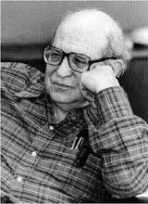
Cohen’in kuyuya attığı taş… alanda en çok referans gösterilen yayın

Slide 25
Sadece p değeri yanıltabilir…
«Publication Manual of American Psychological Association» APA Style
İstatistik test değerinin büyüklüğü (t, F, r vb.)
Etki büyüklüğü (Effect Size-ES)
Güven aralığı (Confidence Interval-CI)
İstatistiksel güç (Statistical Power)

Slide 26
Önce hipotez testlerini bilmek gerek.
Çünkü yazılım sizden yapılacak testi seçmenizi istiyor.

Slide 28
Tebrikler! En sık kullanılan yöntemlerin %80’ini görüyorsunuz ☺
1. Değişken | 2. Değişken | Neyi inceleriz? | Tablo ve Grafik
Kategorik | Kategorik | İlişki (association), fark | n, % + Sütun grafiği
Kategorik | Sayısal | Fark | Valid n, mean, sd, median, min-max, Q1-Q3 error bar veya box plot
Sayısal/Ordinal | Sayısal/Ordinal | İlişki (correlation) | Korelasyon (r) + scatter plot

Slide 29
Etki büyüklüğü (Effect size)
İki grup ortalaması veya oranları arasında klinik olarak önemli kabul edilecek minimum fark
A tedavisi ile B tedavisi arasında hemoglobin değerini düşürme başarısı bakımından klinik olarak önemli kabul edilecek en düşük fark 20 mg/dl’dir.
X uygulaması ile Y uygulamasının post operatif ağrıdaki etkililiği (VAS) arasındaki minimum klinik anlamlı fark 2 cm’dir.

Slide 30
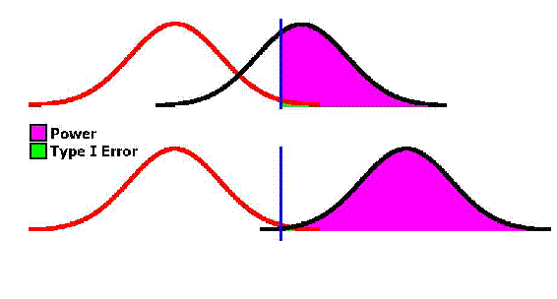
Etki büyüklüğü artınca gruplar arasındaki farklılık belirginleşeceği için testin gücü artar.
Düşük etki
Büyük etki

Slide 31
«Büyük» etki
Cohen's d = (M₂ - M₁) ⁄ σ_{pooled}
185-165/10=2
0,2: düşük
0,5: orta
0,8: yüksek

Slide 32
Etki büyüklüğü neden önemli?
Araştırma bulgularını standardize ederek klinik/pratik anlamlılık açısından yorumu kolaylaştırması
Etki büyüklüğü de dikkate alınarak çalışmada kullanılması gereken optimum örneklem sayısına ulaşılmasını sağlaması
Gerçekleştirilen farklı çalışmaların sonuçlarının karşılaştırılmasında kullanılabilir olması
Keskin, B. (2012). İstatistiksel güç analizi: Sosyal Bilimler alanında bir uygulama (Master's thesis, Akdeniz Üniversitesi).

Slide 33
Etki büyüklüğü nasıl belirlenir?
1. Geçmiş çalışmalar
“Bu çalışmada bu sonuç bulunmuş, biz de buna benzer bir bulguyu araştıracağız”
“Bu hastalarda yapılmamış ama şu grupta yapılmış” Ör: Alzheimer-demans
“Şu sonuca bakılmamış ama bu sonuca bakılmış” Ör: Yaşam kalitesi ölçeği-Yaşam memnuniyeti ölçeği
2. Pilot çalışma
3. Uzman görüşüne göre belirli etki büyüklüğü aralıklarından seçim yapmak

Slide 34
Geçmiş çalışmalara göre
Araştırmanın amacına, tasarımına ve çıktısına en çok uyan etkiyi seç.
Major değişkenler için gerekli temel parametrelere ulaş.
Grup farkı için ölçümlerin ortalama, ss ve n
İkili (var-yok) çıktılar için her grup için n ve %
Korelasyon çalışmalarında r, lojistik regresyonda OR,
Eksik bulgular varsa farklı çalışmalardan takviye yap.

Slide 35
EB referans değerleri
 | Etki Büyüklüğü
Test | Küçük | Orta | Büyük
İki ortalama arasındaki fark (Cohen’s d) Hedges g? | .2 | .5 | .8
Ki-kare testi (φ) | .1 | .3 | .5
Pearson korelasyon katsayısı (r) | .1 | .3 | .5
Bir çok ortalama arasındaki fark (f) | .1 | .25 | .4
Tek değişkenli analiz (η2) | .02 | .13 | .26
Çok değişkenli analiz (Partial η2) | .01 | .06 | .14

Slide 36
↑ Örneklem sayısı | ↑ Güç ↓ β, Tip 2 hata olasılığı Gerçekte etki varken yok deme olasılığı
↑ Gruplar arası fark/ilişki (↑ Etki büyüklüğü)
↑ Tip 1 Hata (α)
↑ Bulguların kesinliği (↓Standart sapma)

Slide 37
Power analizi tipleri
Priori: n hesaplanır- α, β ve effect size verilir
Compromise: α ve β hesaplanır-β /α, n, effect size verilir
Criterion: α hesaplanır- Power, effect size, n verilir
Post hoc: Power hesaplanır-α, n ve effect size verilir
Sensitivity: Effect size hesaplanır-α, power ve n verilir

Slide 38
Post hoc power: Neden mantıksız?
p=0.70 ve güç=0.10 vs p=0.08 ve güç=0.70
Esprisi nerede?
Post-hoc power düşükse mevcut çalışma tasarımıyla elde edilen etkinin tespit edilemeyecek kadar küçük olduğunu gösterir.
Anlamlı/anlamlı değil kalıbına kilitler.
Güven aralığı ve EB sunma, H0 desteğinde otopsi yapmaktan daha iyi bir stratejidir.

Slide 39
Nerede yapacağız? Kim yapacak?
G*Power: Ücretsiz
PASS: Ücretli fakat oldukça kapsamlı
EB için çevirim içi hesaplayıcılar veya formüller
t testi, iki oran testi ve korelasyon nispeten kolaydır.
Diğer testler istatistik alt yapısı gerektirebilir. (Ör: Regresyon modelleri)

Slide 40
GÜCÜ NASIL ARTIRABİLİRİM?
Örneklemi artır.
Etki büyüklüğü yüksek hipotez kur (fark/ilişki yüksek olsun)
Alfayı artır.

Slide 41
İki grupta en az %25 oranında bir farkın klinik olarak anlamlı bulunacağı öngörüldüğünde (%90 ile %65), %80 güç ve 0,05 hata payı ile çalışmaya dahil edilmesi gereken minimum örneklem sayısı her grup için 43 olarak hesaplanmıştır. (GPower İçin Referans: Faul, F., Erdfelder, E., Lang, A.-G., & Buchner, A. (2007). G*Power 3: A flexible statistical power analysis program for the social, behavioral, and biomedical sciences. Behavior Research Methods, 39, 175-191.)
3] -- Thursday, September 03, 2020 -- 15:38:41
z tests - Proportions: Difference between two independent proportions
Analysis: A priori: Compute required sample size
Input: Tail(s) = Two
Proportion p2 = 0.65
Proportion p1 = 0.90
α err prob = 0.05
Power (1-β err prob) = 0.80
Allocation ratio N2/N1 = 1
Output: Critical z = -1.9599640
Sample size group 1 = 43
Sample size group 2 = 43
Total sample size = 86
Actual power = 0.8037904

Slide 42
Duran ve Barlas’ın (x) çalışmasında sunulan deney ve kontrol gruplarının self compassion scale karşılaştırılmasında (bağımsız örneklem t testi ile) bulunan 1,12 etki büyüklüğü (Cohen’s d), 0,05 hata payı, 0,80 güç ile çalışmaya dahil edilmesi minimum örneklem sayısı her grup için 14 olarak bulunmuştur. Araştırmanın örneklem sayısı tahminlemesi G*Power 3.1.9.2 programından yararlanılarak yapılmıştır (y).
(x) referans makale
(y) Faul, F., Erdfelder, E., Lang, A.-G., & Buchner, A. (2007). G*Power 3: A flexible statistical power analysis program for the social, behavioral, and biomedical sciences. Behavior Research Methods, 39, 175-191.

Slide 43
Referans çalışmadaki sonuçlar kullanılarak (x) egzersiz grubunun girişim öncesi Dvit düzeyi ile girişim sonrası Dvit düzeyi arasındaki fark için eşli t testine göre hesaplanan 0,62 etki büyüklüğü (Cohen’s d=0,62), 0,05 hata payı (α=0,05) ve 0,80 güç ile çalışmaya dahil edilmesi planlanan minimum örneklem sayısı toplam n=23 olarak hesaplanmıştır. (Dilerseniz 0,90 güç ile toplam n=30 olarak da alabilirsiniz) Araştırmanın örneklem sayısı tahminlemesi G*Power 3.1.9.2 programından yararlanılarak yapılmıştır (y).
(x) referans makale
(y) Faul, F., Erdfelder, E., Lang, A.-G., & Buchner, A. (2007). G*Power 3: A flexible statistical power analysis program for the social, behavioral, and biomedical sciences. Behavior Research Methods, 39, 175-191.
t tests - Means: Difference between two dependent means (matched pairs)
Analysis: A priori: Compute required sample size
Input: Tail(s) = Two
Effect size dz = 0.6168046
α err prob = 0.05
Power (1-β err prob) = 0.90
Output: Noncentrality parameter δ = 3.3783779
Critical t = 2.0452296
Df = 29
Total sample size = 30
Actual power = 0.9039845

Slide 44
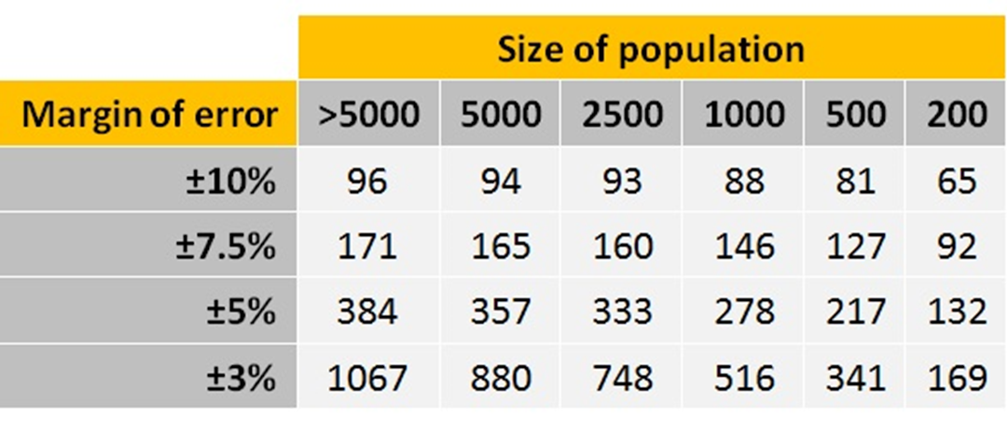
Kutsal 384 ☺ Tanımlayıcı araştırmalar
http://sampsize.sourceforge.net/iface/
https://riskcalc.org/samplesize/

Slide 45
Başarı için
İyi belirlenmiş bilimsel amaçlar
İyi bir literatür taraması
Çalışmadan önce belirlenmiş uygun net nicel bilgiler elde etme
İstatistikçi ve konuyla ilgili uzmanların dürüst iş birliği
Değişime açık olma
Biraz metanet

Slide 46
Kötü iş birliği için
X “Bu çalışmada 20 hasta kullanılmış biz de bu kadar düşünüyoruz”
X “Yarın öneri tesliminin son günü! Kaç hasta lazım?”
X “Benzer yayın yok!” (hiç mi yok?)
X “Ben sonuçları anlamıyorum”
Notes:
http://sampsize.sourceforge.net/iface/s3.html#ccp

Slide 47
Hesaplayıcılar
Konu | Hesaplayıcı
Güç analizi için | G-Power (yazılım), PASS (yazılım) Statistics and Sample Size (App)
Tanımlayıcı araştırmalar için | https://homepage.stat.uiowa.edu/~rlenth/Power/#download (java app) https://riskcalc.org/samplesize/ (anket ve diğer) https://www.calculator.net/sample-size-calculator.html https://epitools.ausvet.com.au/ http://www.openepi.com/Menu/OE_Menu.htm http://sampsize.sourceforge.net/iface/ https://www.danielsoper.com/statcalc/calculator.aspx?id=89
Etki büyüklüğü için detaylı bilgi | https://www.psychometrica.de/effect_size.html

Slide 48
"Örneklemin gücü; sayısından değil, doğru şekilde seçilmesinden gelir"
-Eric Mooi
"İstatistiksel anlamlılık bulgularla ilgili en az ilginç şeydir. Sonuçları büyüklük ölçüleri açısından açıklamalısınız. Yani sadece tedavinin insanları etkileyip etkilemediği değil, “ne kadar etkiledi?”yi açıklamalısınız."
-Gene V. Glass
"Bir araştırma sorusunun birincil ürünü, p değerleri değil, bir veya daha fazla etki büyüklüğü ölçüsüdür."
-Jacob Cohen
Sullivan, G. M., & Feinn, R. (2012). Using Effect Size—or Why the P Value Is Not Enough. Journal of Graduate Medical Education, 4(3), 279–282. http://doi.org/10.4300/JGME-D-12-00156.1
Mooi, E., Sarstedt, M., & Mooi‐Reci, I. (2018). Market Research: The Process, Data, and Methods Using Stata. Singapore: Springer.
Notes:
Statistical significance is the least interesting thing about the results. You should describe the results in terms of measures of magnitude –not just, does a treatment affect people, but how much does it affect them.
The primary product of a research inquiry is one or more measures of effect size, not P values.

Slide 49
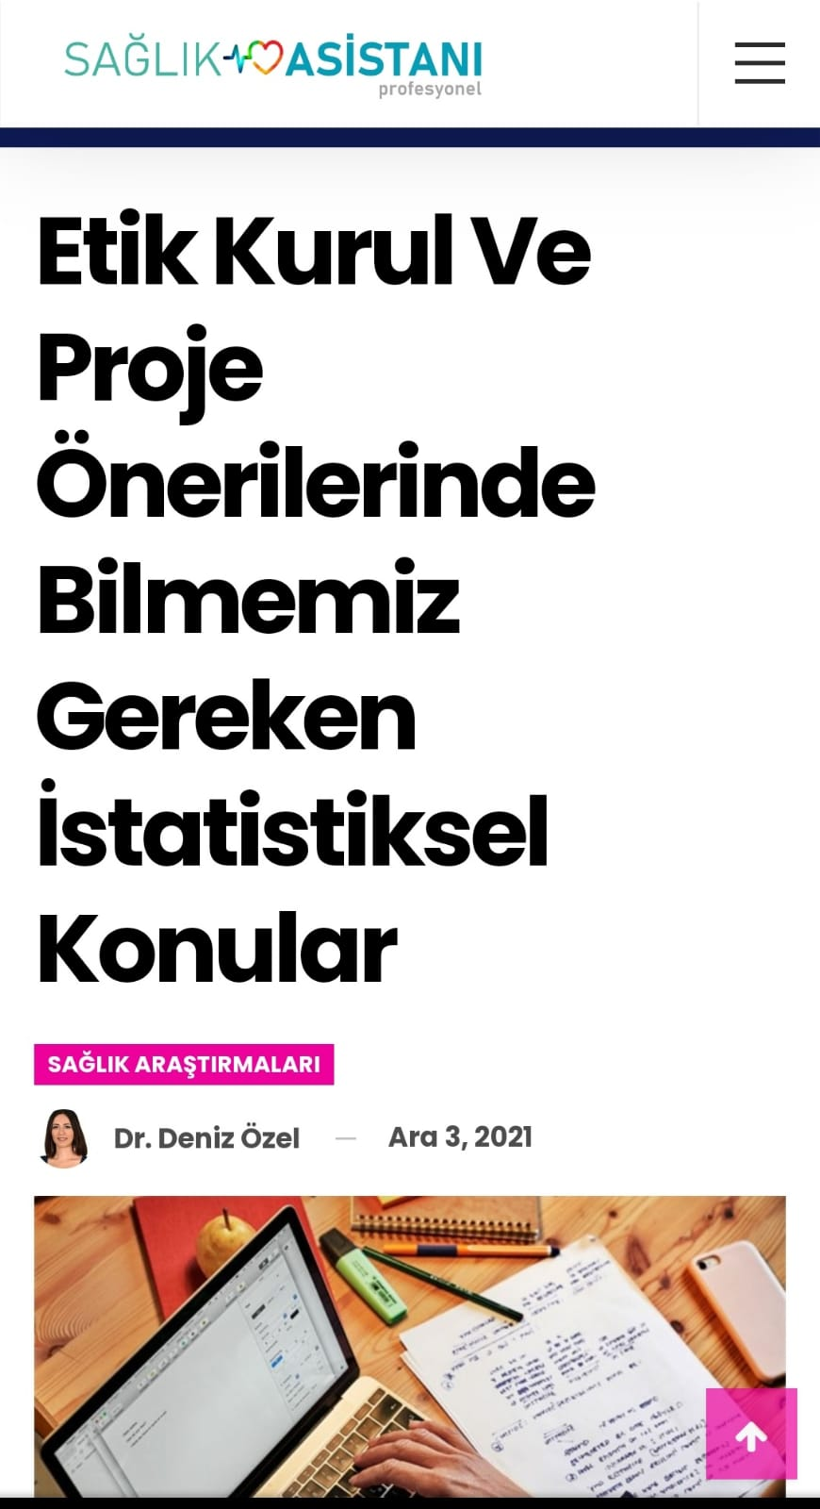
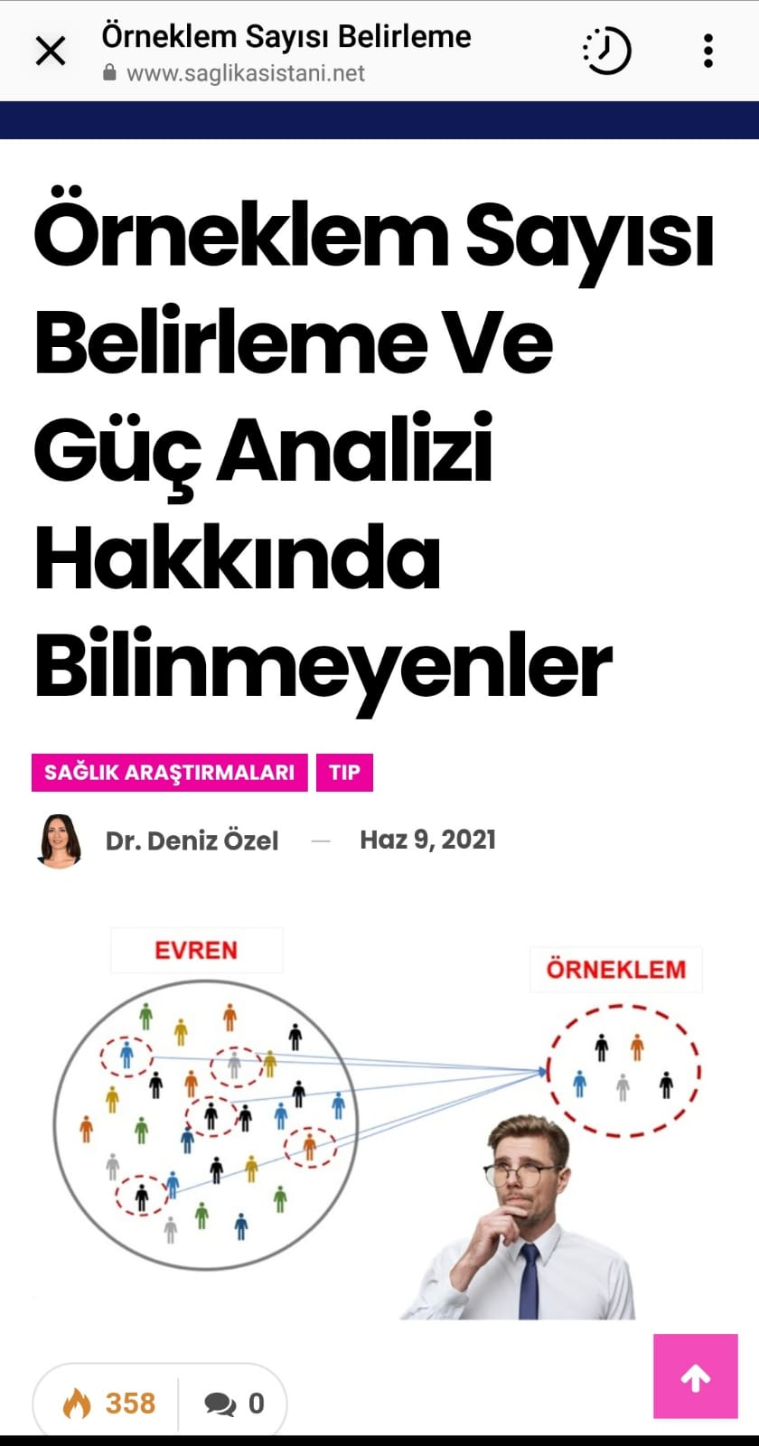
https://www.saglikasistani.net/profesyonel/etik-kurul-ve-proje-onerilerinde-bilmemiz-gereken-istatistiksel-konular/
https://www.saglikasistani.net/profesyonel/tag/guc-analizi-hakkinda-bilinmeyenler/
https://www.youtube.com/watch?v=Q0l3zGonC7Y&ab_channel=AKDEN%C4%B0Z%C3%9CN%C4%B0VERS%C4%B0TES%C4%B0%C4%B0STAT%C4%B0ST%C4%B0KDANI%C5%9EMAB%C4%B0R%C4%B0M%C4%B0
https://www.youtube.com/watch?v=cwi-szIt07o&ab_channel=AKDEN%C4%B0Z%C3%9CN%C4%B0VERS%C4%B0TES%C4%B0%C4%B0STAT%C4%B0ST%C4%B0KDANI%C5%9EMAB%C4%B0R%C4%B0M%C4%B0

Slide 50
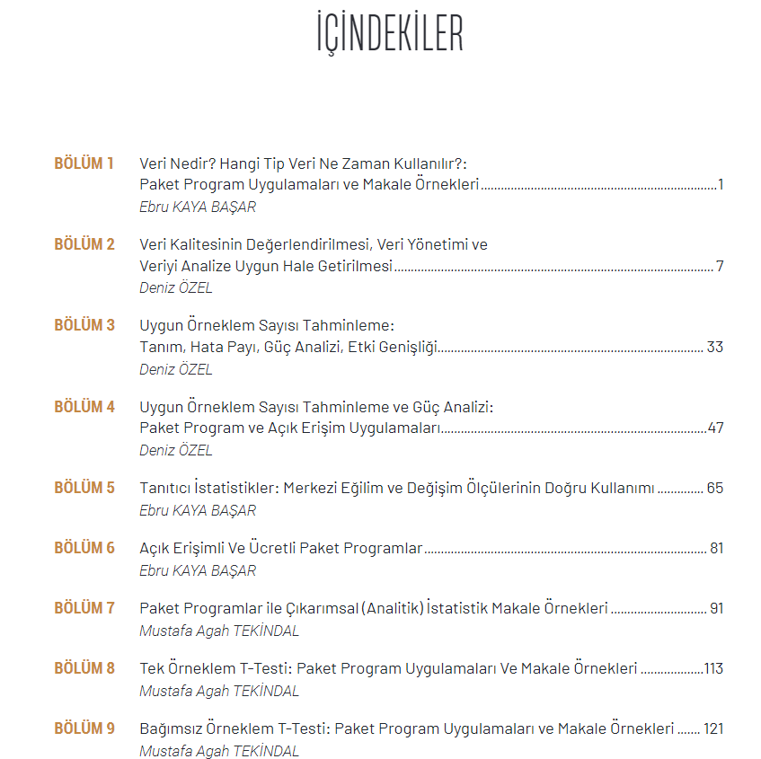

Slide 51
TEŞEKKÜRLER
Soru-Katkı-Öneri ???
idb@akdeniz.edu.tr
denizeozel@gmail.com
http://www.idb.akdeniz.edu.tr

